Slide 1
Dikkat Eksikliği ve Hiperaktivite Bozukluğu’nda Yeni ve Duyarlı
Bir Tanı Yöntemi Olarak Makine Öğreniminin Kullanılması
TEZ ÖNERİSİ
ASİS.DR. ESRA ÇETİN
09.06.2022

Slide 2
SUNU AKIŞI
Motivasyon
Giriş, “Computational Psychiatry”
Faydalanılacak Metodlar
Psikiyatri
Bilgisayar Bilimi
Faydalanılacak Sistemler
Araştırma
Proje/tez Yol Haritası
Amaç
Yöntem
İlgili Literatür

Slide 3
MOTİVASYON
Psikiyatri ve Bilgisayar bilimlerini sentezlemek
Tanı öncesi ve sonrası evreler için hastalara rehberlik sağlamak
Kaynakların verimli kullanılması
DEHB'nin klinik teşhisinde doğruluğu artırmaya yardımcı olacak araçlar bulmak
Tanı için gerekli süreyi azaltmak
Notes:
Bilgisayar biliminin bebek adımlarını bırakıp olgunlaşmaya başladığı günümüzde, psikiyatri bilimini ve bilgisayar bilimini sentezleyerek hem hasta sağlığı hem de kaynak kullanımı açısından büyük gelişmeler sağlayabiliriz.
asdsadsadas

Slide 4
MOTİVASYON
İki Bilimi Sentezlemek
Tanı Öncesi Rehberlik
Tanı Sonrası Teyit ve Rehberlik
Kaynak Kullanımında Verimlilik

Slide 5
Giriş, “Computational Psychiatry”

Slide 6

Giriş, “Computational Psychiatry”
Psikiyatri
Psikoloji
Bilgisayar Bilimi
Sinirbilimi
Matematik
Fizik
etc.
‘’Bilgisayar biliminden faydalanarak, psikiyatrik bozuklukların sınıflandırılmasını, öngörülmesini ve klinik olarak çözümlenmesini hedef alır.”
Peggy Seriès
Genç ve hızla büyümekte
Notes:
Günümüzde bilimin iki dalının, psikiyatri ve bilgisayar biliminin beraber ortak ve ya benzer amaçlar doğrultusunda kullanılması adeta bu iki bilim dalını sentezleme, birbirleriyle daha da yakından ilişkilendirme ihtiyacı doğurmuştur.
Sonuç olarak ortaya “Computational Psychiatry” denilen yeni bir bilim dalı çıkmıştır.
Professor Seriés’in tanımıyla: “computational psychiatry”; bilgisayar biliminden faydalanarak, psikiyatrik bozuklukların sınıflandırılmasını, öngörülmesini ve klinik olarak çözümlenmesini hedef alır.
Psikiyatri, psikoloji, bilgisayar bilimi, sinirbilimi, matematik gibi bir çok bilim dalını bir araya getirebilir.
Sınırsızbi potensiyele sahip, genç ve hızla büyümekte olan bi alandır.

Slide 7
Faydalanılacak Metodlar

Slide 8
Faydalanılacak Metodlar
Conner’s Derecelendirme Ölçekleri
(Öğretmen ve Anne-baba)
Gerçek Hasta Verisi Toplanması
Doktor Notlarından Elde Edilen Veriler
Psikiyatrik Metodlar
Risk Değerlendirme Verileri
Kullanılacak Kriterlerin Belirlenmesi
Yazılımın Psikiyatrik Süpervizyonu
Proje
Kriterlere Ağırlık/Önem-puanları Atama
Yazılım Sonuçlarının Değerlendirilmesi
Verilerin Dijitalleştirilmesi
Verilerin İşlenmesi ve Anlamlandırılması
“Computational” Metodlar
Makine Öğrenimi Algoritmalarının Verilere Uygulanması
Kararlılık Testleri
Hassasiyet ve Hata Payı Hesaplamaları
‘Bias’ in Düşürülmesi

Slide 9
Gerçek Hasta Verisi Toplanması
Hasta Görüşmeleri
Verilerin Dijitalleştirilmesi
‘Training’ Eğitim Verileri
Conner’s Derecelendirme ölçekleri
Doktor Notları
Risk Değerlendirme Verileri
Başlangıç için 30-50 arası kriter kullanılacak (Bu kriterler daha sonra bazıları elenerek azaltılacak.)
Her bir kriter aralarına ‘virgül’ konularak dijital hale getirilecek.
Sonuç olarak, her bir kriterin ‘virgül’ ile ayrıldığı hasta verileri elde edilmiş olacak.
Bu veriler geliştireceğimiz yazılımın ‘training’ (eğitim) veilerini oluşturacak.

Slide 10
Gerçek Hasta Verisi Toplanması
Mevcut değerlendirilen kriterin yokluğunu ya da mevcut soruya verilen cevabın hayır olduğunu temsil eder.
0
1
Mevcut değerlendirilen kriterin varlığını ya da mevcut soruya verilen cevabın evet olduğunu temsil eder.

Slide 11
Gerçek Hasta Verisi Toplanması
 | Kriterler
Hasta No | 1 | 2 | 3 | 4 | 5
1 | 0 | 1 | 0 | 1 | 1
2 | 1 | 0 | 1 | 1 | 0
3 | 1 | 1 | 1 | 0 | 0
. . .
54 | 1 | 1 | 0 | 1 | 1
. . .
Örnek Hasta Verisi
Kriter No | Kriter
1 | Hayallere dalar.
2 | Kıpır kıpırdır, tez canlıdır.
3 | Utangaçtır.
4 | Başladığı bir işin sonunu getiremez.
5 | Dikkati kolay dağılır ya da uzun süre dikkatini toplayamaz.
Notes:
Her hasta için her bir kriter virgül ile ayrılır.

Slide 12
Psikiyatrik Metodlar

Slide 13
Kullanılması planlanan ölçekler
Conner’s Öğretmen Derecelendirme Ölçeği (CÖDÖ-28)
Conner’s Ana-Baba Derecelendirme Ölçeği (CADÖ-48)

Slide 14
Risk değerlendirme verileri
Yaş
Cinsiyet
Doğum ağırlığı
Kaç haftalık doğduğu,
Gebelik sırasında sigara, alkol, ilaç kullanımı
Doğum sırasında komplikasyon
Zor doğum
Sarılık-fototerapi vs.

Slide 15
Doktor notlarından elde edilecek DEHB tanısı için ipucu olabilecek kelimeler
Hareketli Dikkatsiz
Sıkılgan Yaramaz
Atılgan Öfkeli
Kavgacı Sinirli
İnatçı Hayalci
Dalgın Dağınık
Düzensiz Geçimsiz
İsyankar Fevri vs.

Slide 16
‘Computational’ Metodlar

Slide 17

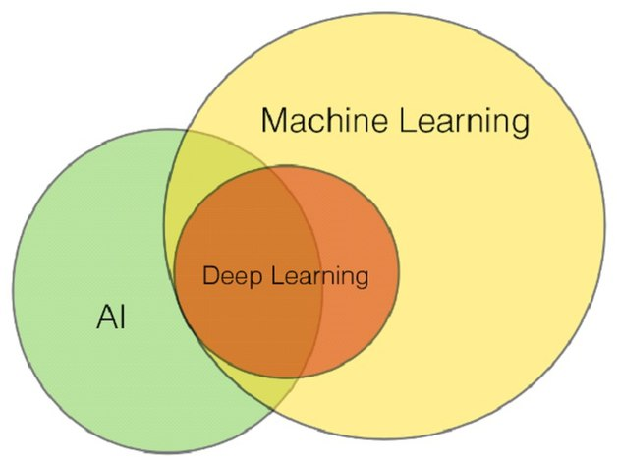
‘Computational’ Metodlar
Yapay Zeka (Artificial Intelligence)
basitçe, bir soruna özel olarak geliştirilen bir yazılımın, o bağlama dayalı olarak doğru kararlar vermesi olarak düşünülebilir.
Notes:
Yapay zeka, basitçe, bir soruna özel olarak geliştirilen bir yazılımın, o bağlama dayalı olarak doğru kararlar vermesi olarak düşünülebilir.
Proje için geliştireceğimiz yazılımın da doğal olarak bir yapay zekası olacak. Burda dikkat etmemiz gereken:
Kullanacağımız yapay zekanın istediğimiz hassasiyete ulaşması
Ve, bu yapay zekayı nasıl oluşturacağımız.
Doğal olarak sıradaki kullanılacak metodu makine öğrenimi oluşturuyor.

Slide 18

‘Computational’ Metodlar
Makine Öğrenimi;
Mevcut problemi çözmeye odaklı en uygun yapay zekayı belirlemek için verilen uğraşa ya da yazılıma ‘makine öğrenimi’ denir.
Bir başka deyişle yazılım, makine öğrenimini kullanarak insanı taklit eder ve dolayısıyla ortaya ‘mantıklı’ bir yapay zeka çıkarmış olur.
Notes:
Mevcut problemi çözmeye odaklı en uygun yapay zeka yı belirlemek için verilen uğraşa ya da yazılıma ‘makine öğrenimi’ denir.
Bir başka deyişle, yazılım, makine öğrenimini kullanarak insanı taklit eder ve dolayısıyla ortaya ‘mantıklı’ bi yapay zeka çıkarmış olur.

Slide 19
Makine Öğrenimi
Bilgisayardaki bir problemi çözmek için bir algoritmaya ihtiyacımız var.
Algoritma, girdiyi çıktıya dönüştürmek için gerçekleştirilmesi gereken bir dizi talimattır. Örneğin, sıralama için bir algoritma geliştirilebilir.
Girdi bir dizi sayıdır ve çıktı onların sıralı listesidir.
Bazı görevler için, örneğin spam e-postaları yasal e-postalardan ayırmak için bir algoritmamız yoktur.
Girdinin ne olduğunu biliyoruz: en basit durumda bir karakter dosyası olan bir e-posta belgesi. Çıktının ne olması gerektiğini biliyoruz: mesajın spam olup olmadığını gösteren bir evet/hayır çıktısı. Girdiyi çıktıya nasıl dönüştüreceğimizi bilmiyoruz. Neler spam olarak kabul edilebilir zaman içinde ve bireyden bireye değişir.
Bilgide eksiğimizi verilerle telafi ederiz. Bazıları spam olduğunu bildiğimiz binlerce örnek mesajı kolayca derleyebiliriz ve istediğimiz şey spam'in ne olduğunu onlardan “öğrenmek”. Başka bir deyişle, bilgisayarın (makinenin) bu görev için algoritmayı otomatik olarak çıkarmasını istiyoruz.
Algoritmamızın olmadığı ancak örnek verilere sahip olduğumuz birçok uygulama var.

Slide 20
Makine Öğrenimi
Bilgisayar teknolojisindeki gelişmelerle birlikte, şu anda büyük miktarda veriyi depolama ve işlemenin yanı sıra bir bilgisayar ağı üzerinden fiziksel olarak uzak konumlardan erişme yeteneğine sahibiz.
Makine öğrenimi, örnek verileri veya geçmiş deneyimleri kullanarak bir performans kriterini optimize etmek için bilgisayarları programlıyor.
Bazı parametrelere kadar tanımlanmış bir modelimiz var ve öğrenme, eğitim verilerini veya geçmiş deneyimleri kullanarak modelin parametrelerini optimize etmek için bir bilgisayar programının yürütülmesidir. Model, geleceğe yönelik tahminler yapmak için öngörücü veya verilerden bilgi edinmek için tanımlayıcı veya her ikisi de olabilir.

Slide 21


Makine Öğrenimi nasıl gerçekleşir?
VERİ
Eğitim Verileri
Test Verileri
70%
30%
Notes:
Peki makine öğrenimi nasıl gerçekleşir?
Öncelikle toplanan veriler ikiye ayrılır:
Eğitim verileri, tüm verilerin çoğunluğunu oluşturur. Kullanılan algoritmanın doğruluğunu artırmada kullanılır.
Test verileri, eğitim verilerinden bağımsızdır. Kullanılan modelin ve algoritmanın tutarlılığı test edilir. Eğer elde edilen kesinlik puanı istenilen barajı aşmamışsa;
Eğitime başka bir ‘makine öğrenimi’ modeli ile yeniden başlanılır.
Eğer istenilen kesinliğe ulaşılmışsa çalışmada başarıya ulaşılmıştır.
sdıjsdjısdj

Slide 22
Makine Öğrenimi
Eğitim verileri; Verilerin çoğunluğunu oluşturur. Kullanılan algoritmanın doğruluğunu artırmada kullanılır.
Test verileri, eğitim verilerinden bağımsızdır. Kullanılan modelin ve algoritmanın tutarlılığı test edilir.
Yapay zeka belli bir doğruluk seviyesini aştıktan sonra, eğitim verilerinden bağımsız olan test verileriyle değerlendirilir.
Eğer elde edilen kesinlik puanı istenilen barajı aşmamışsa; eğitime başka bir ‘makine öğrenimi’ modeli ile yeniden başlanılır.
Eğer istenilen kesinliğe ulaşılmışsa çalışmada başarıya ulaşılmıştır.

Slide 23
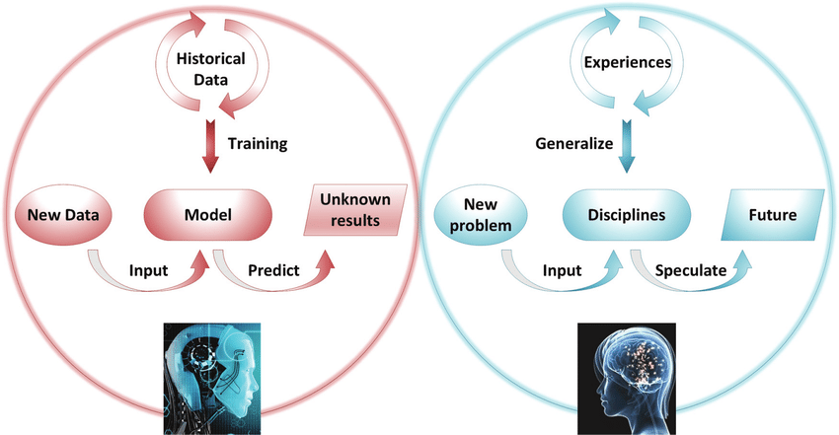
Makine Öğrenimi

Slide 24
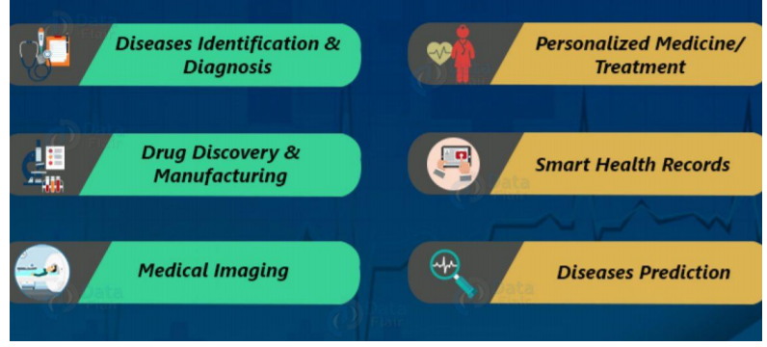
Sağlık Bilimlerinde Yapay Zeka ve
Makine Öğrenmesi

Slide 25
Makine Öğrenim Modelleri ve Algoritmaları
Decision Tree
Classification
Logistic Regression
Naive Bayes
K-nearest neighbor
Random Forest
Support Vector Machine

Slide 26
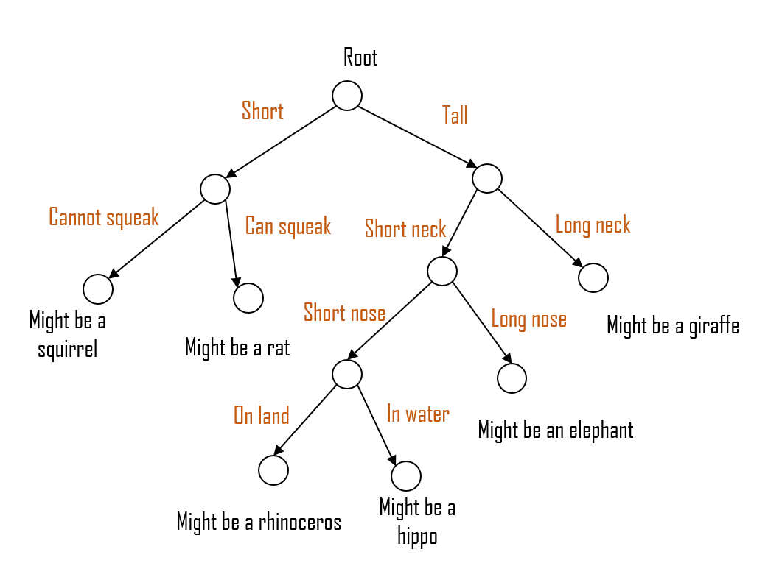
Decision Tree
Basit ama etkili bir model:
Olasılıkları ve sonuçları bir ağaçtaki düğümler olarak temsil eder.
Yapay zekada en çok kullanılan modellerden biridir.

Slide 27
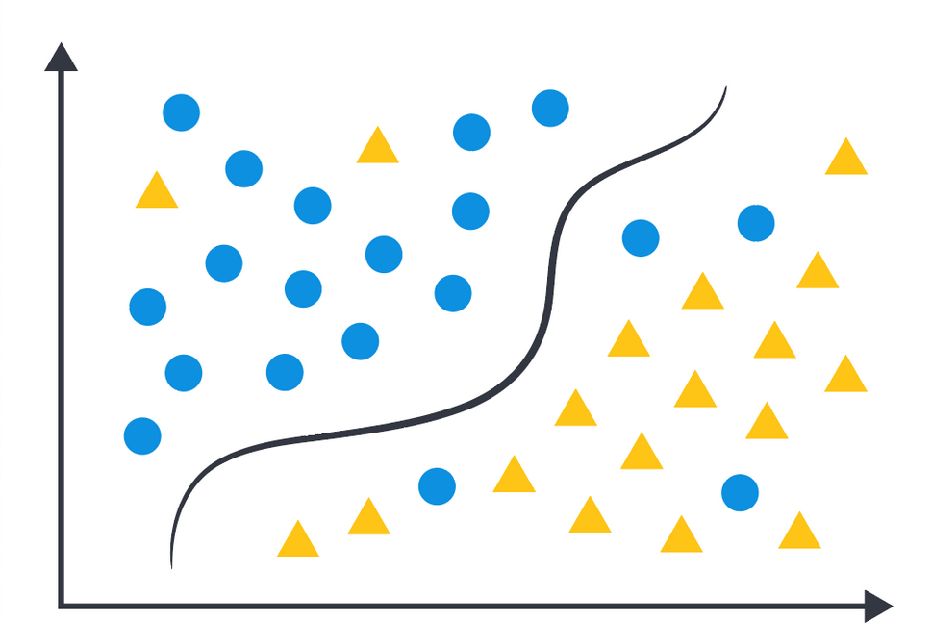
Classification
Eğitim verilerini kullanarak yeni gözlemlerin kategorisini belirlemeyi hedefleyen bi makine öğrenimi algoritmasıdır.
Regresyondan farklı olarak girdilerin çıktı değerleri sayısal bi değer yerine bir kategori ya da başlıktır: “Evet”/“Hayır”, “Hastalık riski dahilinde”/ “Hastalık riski dahilinde değil” vb.

Slide 28
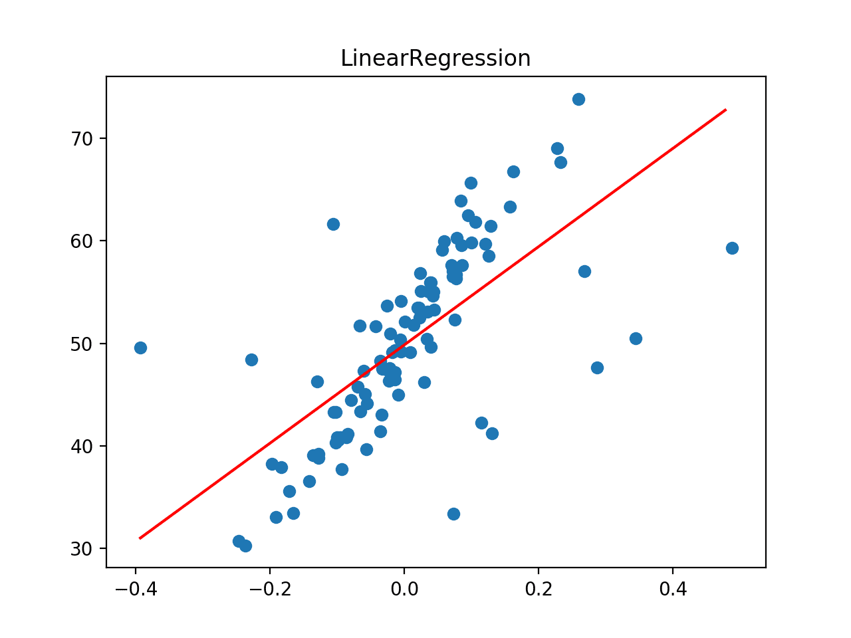
Regression
Regresyon, bağımsız değişkenler ile bağımlı bir değişken(sonuç) arasındaki ilişkiyi araştırmak için kullanılan bir algoritmadır.
“Devamlı” değişkenleri(sonuçları) tahmin etmek için kullanılır.
Bias (eğilim/sapma): algoritmanın verilerdeki tüm bilgileri dikkate almayarak sürekli olarak yanlış şeyi öğrenme eğilimi.
Bias’in düşük olması sistemin tüm kriter ya da değişkenlere duyarlı olduğu anlamına gelir.

Slide 29
Faydalanılacak Sistemler

Slide 30

Python
Projede kullanılacak programlama dili
Yapay zeka ve makine öğrenimi için oldukça uygun

Slide 31
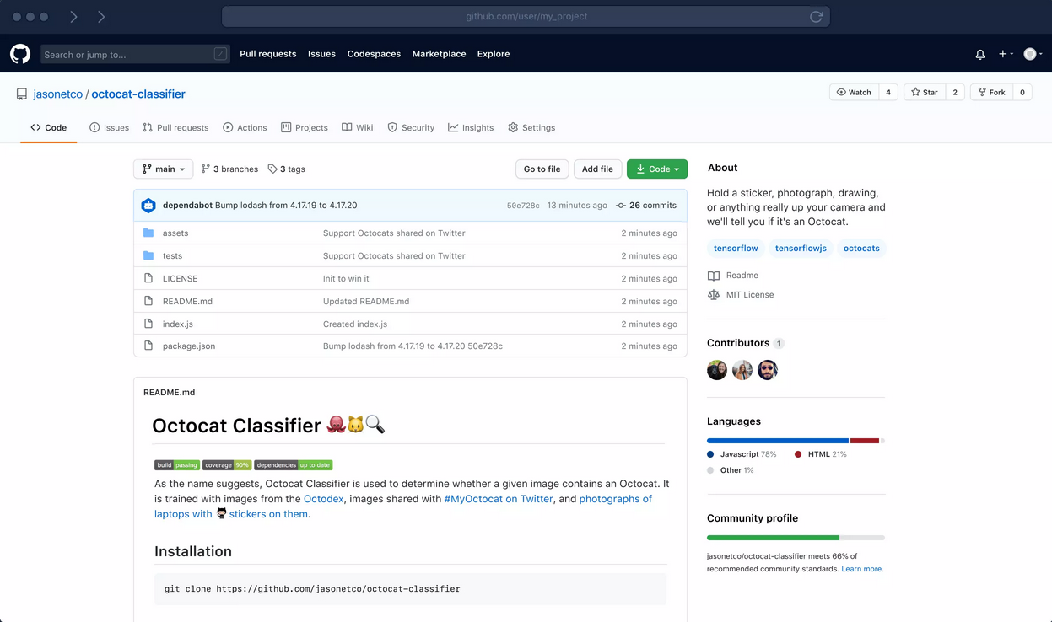

GitHub
İnternet tabanlı yazılım geliştirme aracı
Geliştirilecek uygulamadaki her gelişme buraya anlık yansıyacak.
Kodlara ek olarak, yapacağımız araştırma ve projedeki diğer gelişmeleri de buraya yansıtmak istiyoruz.

Slide 32
YOL HARİTASI

Slide 33
YOL HARİTASI
Araştırma
Muayeneler ve Veri Toplama
Uygulama Koordinasyon
(Tutarlılık ve ‘Kriter’ Değerlendirmeleri)
Uygulama Geliştiriciliği
(Training&Testing)
Data Parsing
Processing
Increasing Accuracy & Decreasing Bias
Araştırma
Psikiyatrik iş yükü
Programlama iş yükü

Slide 34
Çalışmanın Amacı
DSM-V tanı kriterlerine uyumlu klinik yaklaşımla hizmet sunan bir sağlık merkezinden toplanan klinik bilgileri kullanarak tanı sürecini otomatikleştirebilecek bir karar aracı oluşuturulup oluşturulamayacağını araştırmak.

Slide 35
Yöntem
DEHB tanılı komorbiditesi olmayan hasta grubu
Kontrol grubu
Conner’s Öğretmen Derecelendirme Ölçeği (CÖDÖ-28)
Conner’s Ana-Baba Derecelendirme Ölçeği (CADÖ-48)
Risk değerlendirme veri formu ile risk değerlendirme verileri
Doktor notlarından ipucu kelimeler

Slide 36
Kullanılması Muhtemel/Planlanan Modeller:
Decision Tree
Classification
Logistic Regression
Naive Bayes
K-nearest neighbor
Random Forest
Support Vector Machine
Her bir Makine öğrenimi modeli için doğruluk (accuracy)ve Area Under the Receiver Operating Characteristic Curve (AUROC/ AUC) - Eğrinin altında kalan alan hesaplanacak

Slide 37
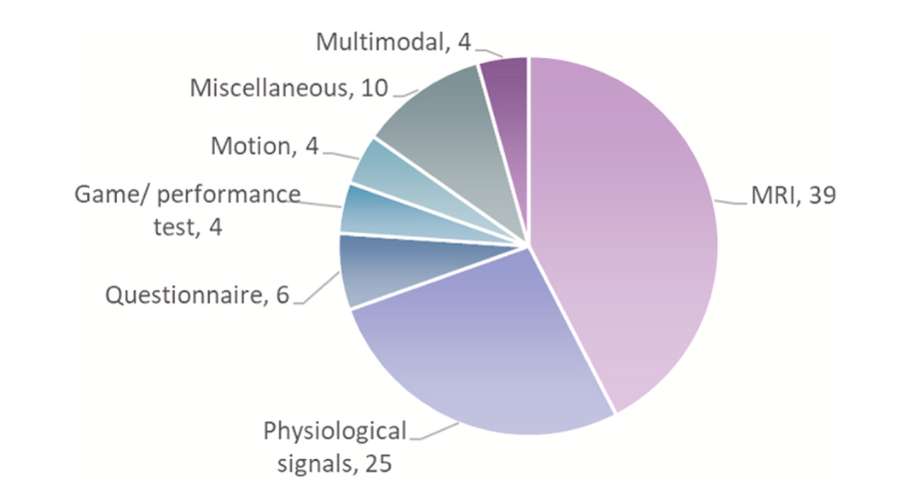
DEHB-Makine Öğrenimi-Tanı-Klasifikasyon
Literatür-1

Slide 38
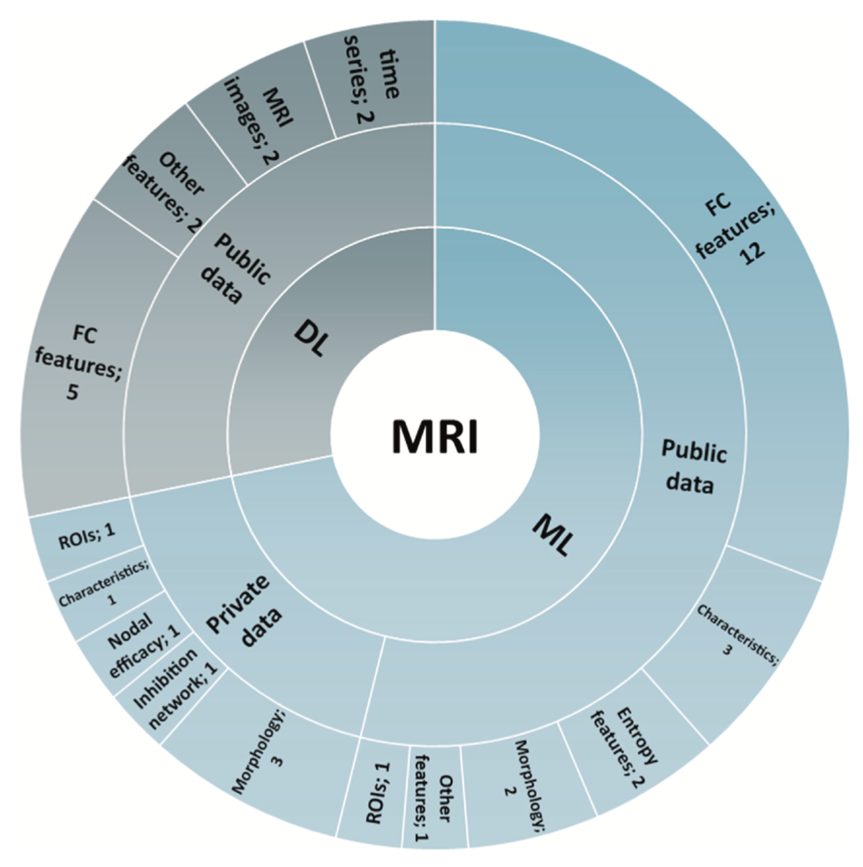
Literatür-2
Beyin MRG en çok kullanılan veri toplama aracı
Çalışmaların çoğunda veri Neuro Bureau ADHD-200 database’dan alınmış.
585 kontrol ve 362 DEHB’li çocuğun verilerinden oluşuyor.
39 çalışmadan 28 i Makine öğrenimi yöntemlerini kullanmış.
En çok kullanılan özellik Fonksiyonel iletkenlik (12 ML+5 DL)
ML-MRI en yüksek accuracy; %98.0 (Bohland et al. 2012)
En düşük accuracy %55.0 (Colby et al., 2012)

Slide 39
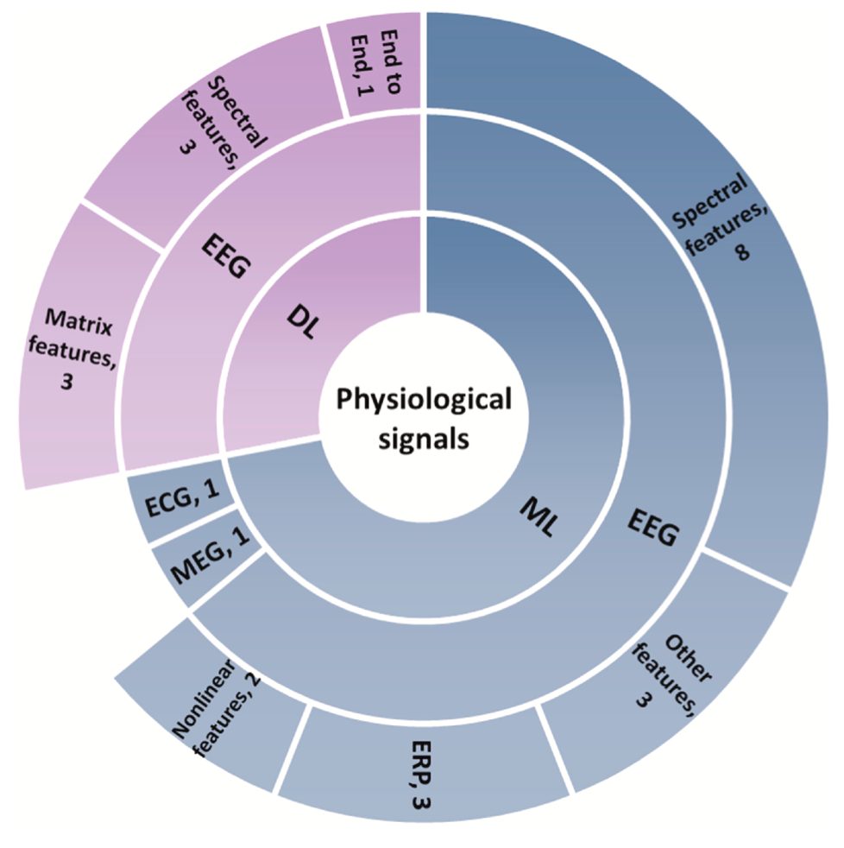
Literatür-3
Fizyolojik işaretler
EEG -23 çalışma
EKG- 1 çalışma
DEHB'nin saptanması için fizyolojik sinyallerin kullanıldığı çalışmaların da yüksek model performanslarına sahipti, tüm modeller, ML ve DL için %80'in üzerinde doğruluk sonuçlarına sahipti.

Slide 40
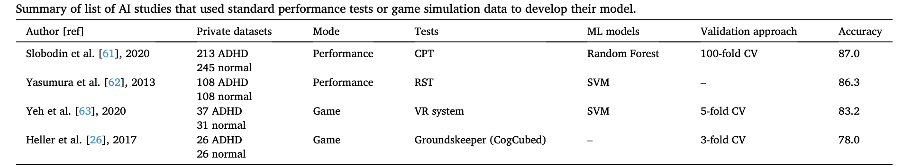
Literatür-4
Oyun simülasyonu ve performans testleri

Slide 41
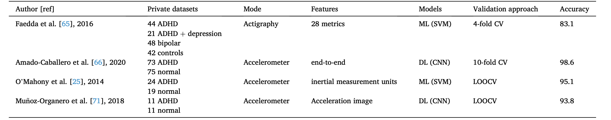
Literatür-5
Hareket verileri
2 tip hareket aktivitesi ölçümü (aktigrafi ve akselerometre)
4 çalışma

Slide 42
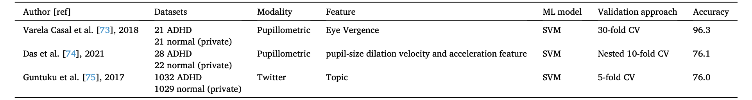
Diğerleri
Pupillometre
Twitter
MEG (magnetoensefalografi)
Genetik

Slide 43
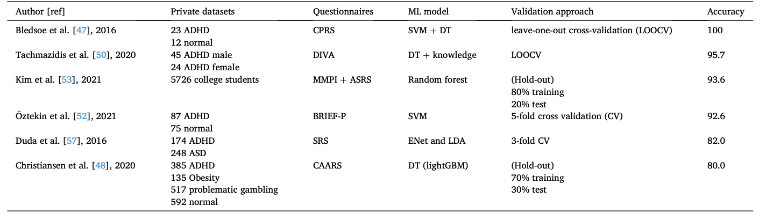
Ölçekler/ anketler

Slide 44
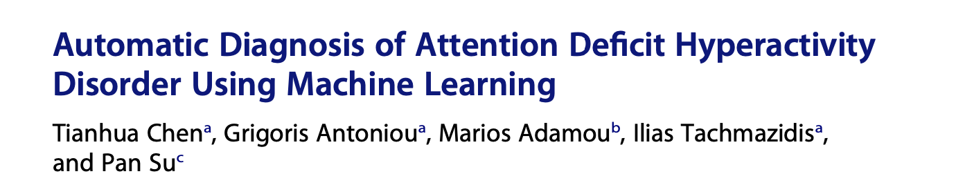
Chen ve ark. çalışması
2014-2017 yılları arasında South West Yorkshire Partnership NHS Foundation Trust kapsamında toplanan ve 69 erişkin hastadan oluşan veriler kullanıldı.
Veriler; demografik veriler, self-reported tarama ölçekleri ve klinik görüşmelerden elde edildi.
Demografik veriler; yaş, cinsiyet ve posta kodundan oluşuyordu.

Slide 45
Tarama ölçekleri;
Conner’s Adult ADHD Rating Scale (CAARS)
Drug Abuse Screening Test (DAST-10)
Iowa Personality Disorder Screen (IOWA)
Alcohol Use Disorders Identification Test (AUDIT)
Mood Disorder Questionnaire (MDQ)
GAD-7
Patient Health Questionnaire (PHQ-9)
Klinik görüşmeler;
Yapılandırılmamış/ Yapılandırılmış; Diagnostic Interview for ADHD in adults (DIVA) olarak yapılmış.

Slide 46
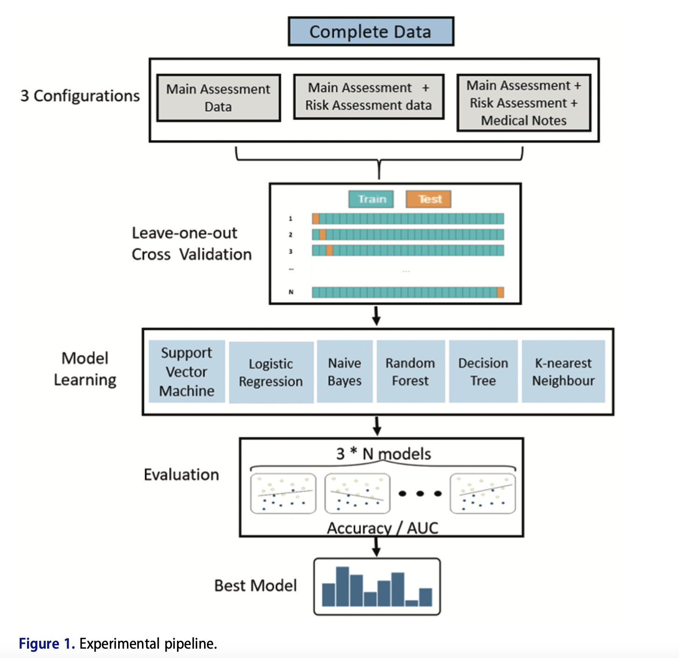
Main assessment data; 28 değişken
Risk assessment data; 66 değişken (yes or no)
Doktor notlarından; aggression, prison, bully problem etc. DEHB tanısında yardımı olabilecek ifadeler
Bir modelin performansı, doğruluk ve AUC puanı ile değerlendirilecektir.

Slide 47
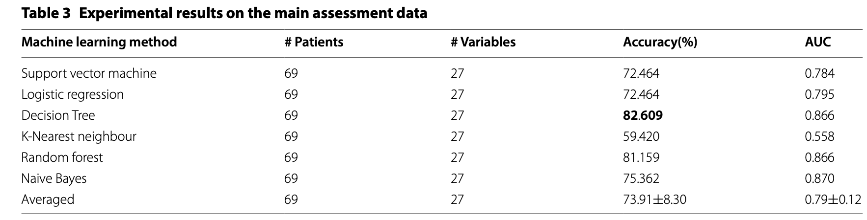

Slide 48
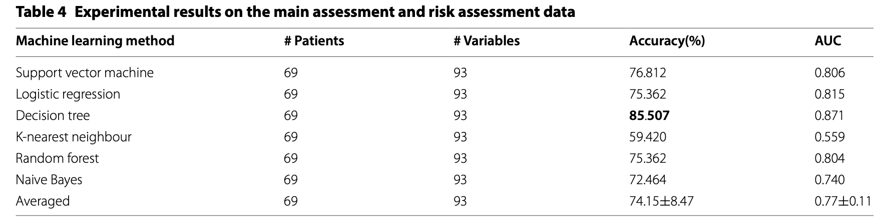

Slide 49
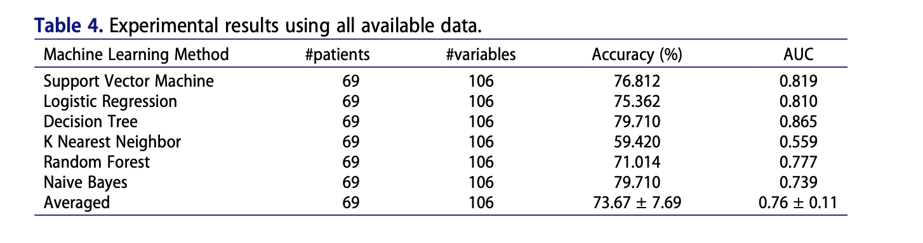

Slide 50
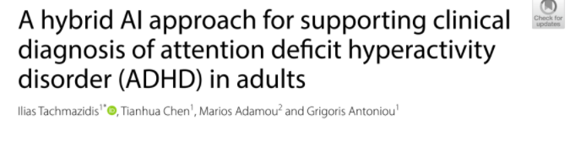
Tachmazidis ve ark.
Chen ve arkadaşlarının çalışmasındaki verileri kullanarak hybrid bir model üzerinde çalışma yaptı.
Buna göre
Makine öğrenimi modeli
Bilgi modeli; erişkin DEHB konusunda uzman olan bir klinisyen yer almıştır. Süreç üç görüşme ile yürütülmüştür. Görüşme DIVA ile yapılandırılmış şekilde gerçekleştirildi.
Deneyim yoluyla (örneğin hastalarla çalışma) kazanılan bilgiler, eğer-öyleyse kuralları kullanılarak makine tarafından okunabilir formatta kodlanır.
DIVA kullanılarak eğer öyleyse (if-then) kurallarına dönüştürülebilir:
– DIVA puanları yüksekse karar 'evet'
– DIVA puanları düşükse karar 'hayır'
– Birden fazla gösterge mevcutsa karar ‘uzman’'

Slide 51
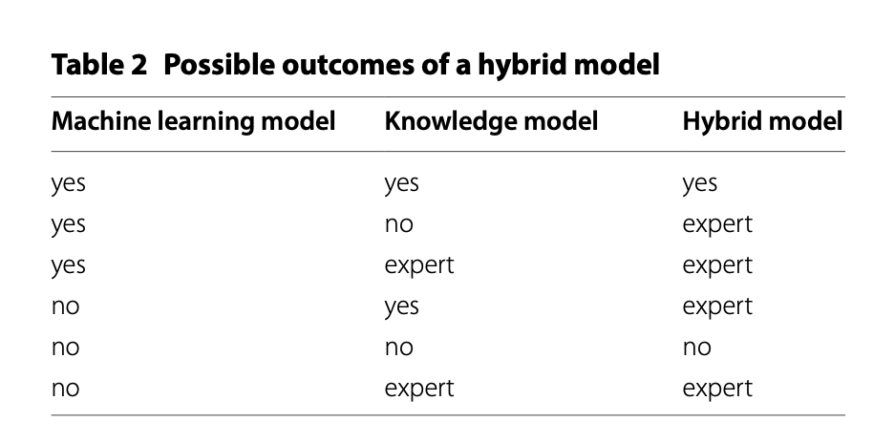
3.Hibrid model
Bilgi modeli evet/hayır/uzman yanıtları sağlarken, makine öğrenimi modelinin evet/hayır yanıtları verdi.
Böylece iki yaklaşımın birleştirilmesiyle hibrid bir model geliştirilebilir.
Her iki model de evet/hayır cevabı üzerinde anlaştığında, bu son cevaptır.
Bununla birlikte, iki model arasında anlaşmazlık olduğunda, hastalar bir tıp uzmanına yönlendirilir.

Slide 52
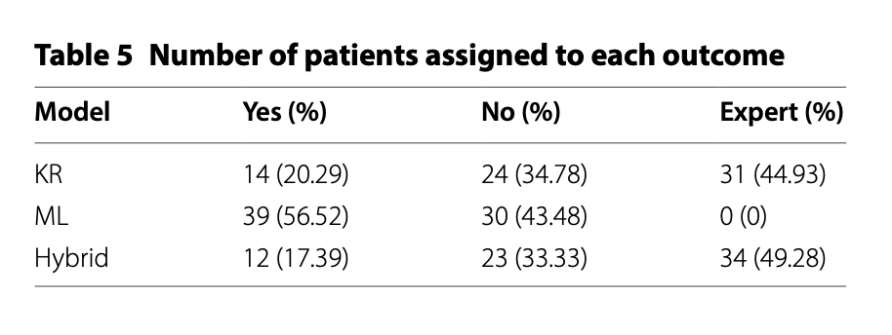
ML modelinde tüm hastalar DEHB ya da DEHB değil şeklinde sınıflandırılabilirken,
Bilgi modelinde yaklaşık %55'i EVET/HAYIR olarak sınıflandırıldı, %45’i ise uzmana yönlendirildi.
Hybrid modelinde %50'si EVET/HAYIR iken %50'sinin bir tıp uzmanına sevk
Hibrid modelin minimum hastayı EVET/HAYIR şeklinde sınıflandırırken maksimum hasta sayısının bir tıp uzmanına sevk edilmesi beklenir
Yine de şu anda tüm hastaların alanında uzman bir klinisyen tarafından değerlendirildiği göz önüne alındığında hastaların %50'sinin sevk edilmesinin bile tanı sürecini önemli ölçüde hızlandıracağını belirtmekte fayda var.

Slide 53
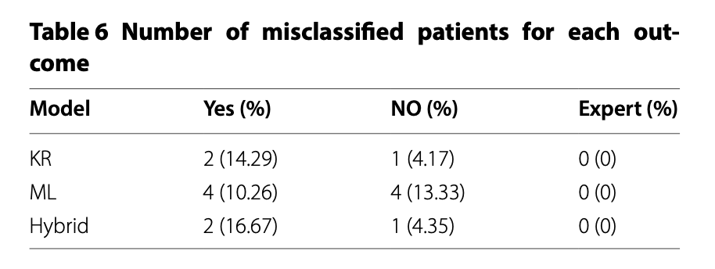
Yanlış sınıflandırılan hasta sayısına baktığımızda
ML modeli, 4 (39 hastadan) hastayı DEHB'li ve 4 (30 hastadan) hastayı DEHB’li değil olarak yanlış sınıflandırmıştır.
ML modelinde tüm hastalar bir EVET/HAYIR sonucuna atandığından, yanlış sınıflandırma oranları nispeten düşüktür (EVET için %10.26 ve HAYIR için %13.33)
Hem BM hem de Hybrid modeli aynı sayıda hastayı yanlış sınıflandırdı. (2 hasta DEHB'li ve 1 hasta DEHB'li değil).
Ancak Hibrid model, KR modeline kıyasla daha yüksek bir yanlış sınıflandırma oranı göstermektedir.

Slide 54
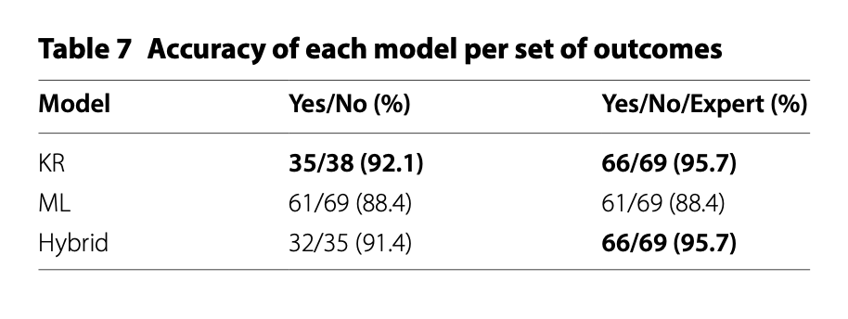
Her modelin doğruluğu; yani belirli bir sonuca atanan tüm hastalardan kaçının doğru sınıflandırıldığı;
Sonuçlar yalnızca EVET/HAYIR ile sınırlandığında
BM hem ML hem de HM den daha iyi performans gösterdi.
EVET/HAYIR/UZMAN olarak atandığında ise,
HM ve BM eşit performans gösterir
Hem BM hem de HM ML modelinden daha iyi performans gösteriyordu ancak burada ML modelinin uzmana yönlendirmediğini belirtmekte fayda var.
Notes:
Üç sonuca da izin verildiğinde KR ve Hybrid modellerinin sonuçlarının, ML modelinin sonuçlarıyla doğrudan karşılaştırılabilir olmadığını belirtmekte fayda var, çünkü ML modeli hastaları bir tıp uzmanına yönlendirmez.

Slide 55
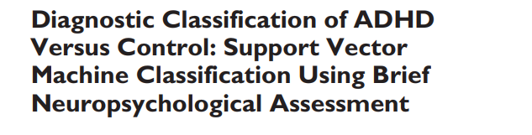
Bledsoe ve ark.
Bu çalışmanın temel amacı, kısa ve yaygın olarak kullanılan nöropsikolojik ölçümleri kullanarak, DEHB'nin tanısal sınıflandırmasını bireysel düzeyde iyileştirmek için ML tekniklerinin kullanılıp kullanılamayacağını değerlendirmektir.
Cinsiyet, yaş ve etnik köken açısından eşleşen, sağ el baskın toplam 35 katılımcı (23 DEHB, 12 kontrol).
DEHB grubu; DSM-IV-TR ye göre DEHB tanısı alan psikiyatrik komorbiditesi olmayan, stimulan kullanan hastalar için en az 24-48 saat öncesinde ilaç kullanımına ara verilmiş.
Kontrol grubu; psikiyatrik hastalık ve öğrenme güçlüğü tanısı olmayan ve ilaç kullanım öyküsü olmayan, sağlıklı , yaş/IQ eşleşmesi olan katılımcılar

Slide 56
Nöropsikolojik ve Davranışsal Ölçümler;
The Differential Ability Scales (DAS); 6-28 yaş genel entellektüel fonksiyonun değerlendirilmesi
Wechsler Individual Achievement Test (WIAT-II); mevcut okuma becerilerini değerlendirerek okuma bozukluğunu dışlamak için kullanıldı.
Conner’s Parent Rating Scales; DEHB semptom şiddetinin bir ölçüsü olarak Conners' Global Index-Huzursuzluk/Dürtüsellik bileşik skoru (CGI-R/I) kullanıldı.
Behavior Assessment System for Children–2nd Edition (BASC-2); hiperaktivite ve kaygıdan depresyona ve geri çekilmeye kadar geniş bir davranış değerlendirme ölçeğidir
d2 Test of Attention/Concentration (d2); sürekli seçici dikkat ve konsantrasyonun bir ölçüsü olarak kullanıldı.

Slide 57
Ölçümlerin hepsi aynı anda kullanıldığında SVM sınıflandırmasının test doğruluğu %88,57 idi.
Doğruluğu artırmak için ilk adım olarak her seferinde bir özellik kullanarak SVM sınıflandırıcısı eğitildi.
En yüksek doğruluk %94,29 ile BASC-2 Hiperaktivite veya Conners' R/I özelliği kullanıldığında bulundu.
Daha sonra, diğer özelliklerin her biri eklendi ve SVM 'nin doğruluğu tek tek değerlendirildi.

Slide 58
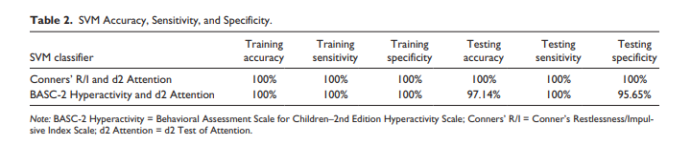
Özellikler 2 li test edildiğinde sonuçlar; sürekli dikkat ve semptom ölçeklerinden elde edilen verilerin SVM algoritmaları ve Decision tree kullanıldığında %100 sensitivite ve spesifite ile DEHB olan DEHB olmayan şeklinde sınıflandırıldığını gösterdi.
Özellikle Conners'ın R/I İndeksi puanı ve d2 dikkat testi toplam puanı, DEHB'nin mükemmel bir şekilde sınıflandırılmasını sağladı.
BASC-2 Hiperaktivite Ölçeği ve d2 Dikkat Testi ikilisi ise neredeyse mükemmel (%97,14) sınıflandırma doğruluğu sağladı.
Spesifik olarak, doğruluğu verdi.

Slide 59
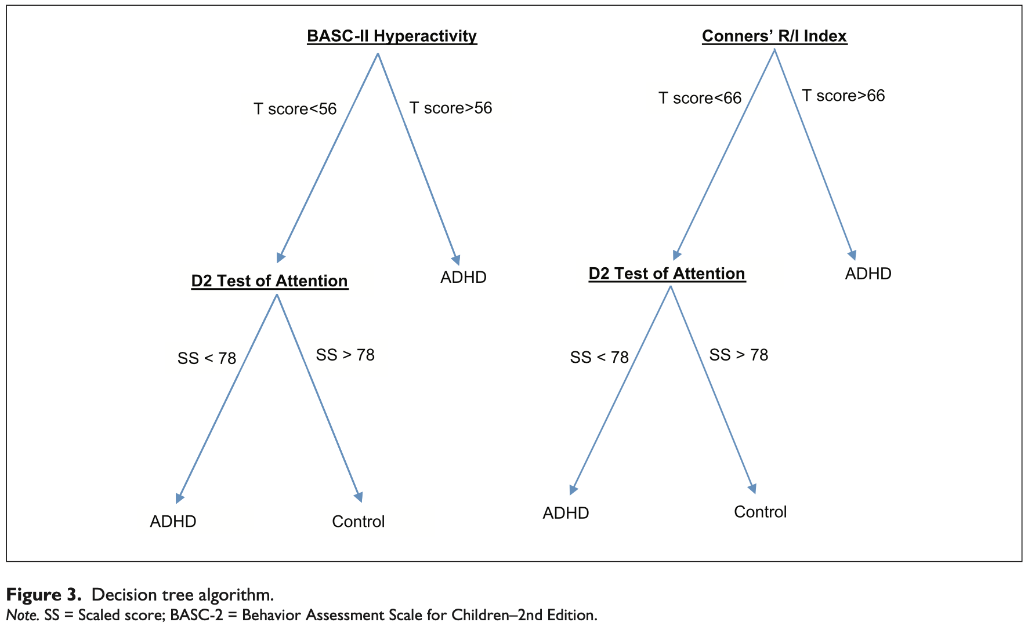

Slide 60
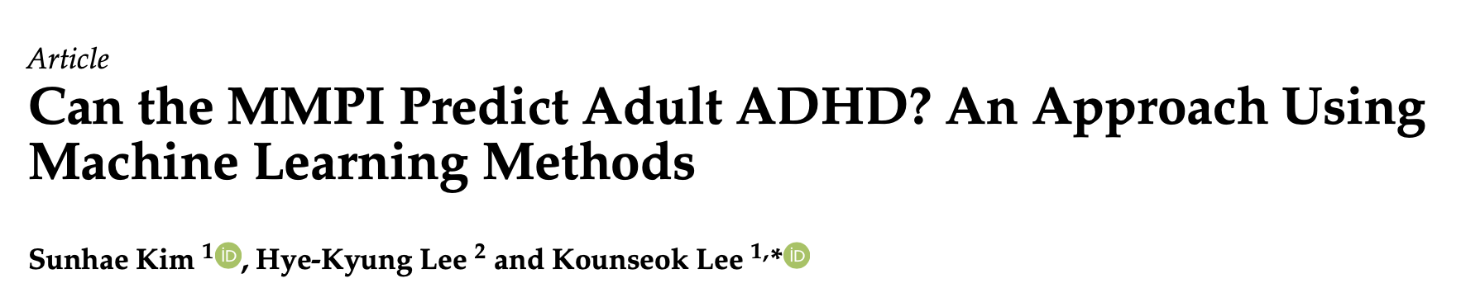
Kim ve ark.
5646 üniversite öğrencisinden toplanan veriler kullanıldı.
Minnesota Multiphasic Personality Inventory -2-Restructured Form (MMPI-2-RF); -toplam 50 ölçekten oluşan ( 8 geçerlilik ve 42 ana ölçek) MMPI-2 nin kısaltılmış bir formudur- ve
Adult ADHD Self-Report Scale(ASRS); -DSM-IV kriterlerine göre belirtilerin sıklığı hakkında 18 sorudan oluşan bir tarama aracıdır- ile değerlendirildi.
MMPI-2 RF ve ASRS den elde edilen veriler 3 makine öğrenimi modelinde denendi.
K-nearest neighbors (KNN), Linear Discriminat Analysis (LDA), Random Forest
Tahmin doğruluğu (accuracy) %93,1, %91,2 ve %93,6 ve
Eğrinin altında kalan alan (AUC) sırasıyla; 0,722, 0,806 ve 0,790'dır,
LDA algoritmasının AUC'si, mükemmel düzeyde tanısal doğrulukla en büyüğüydü.

Slide 61
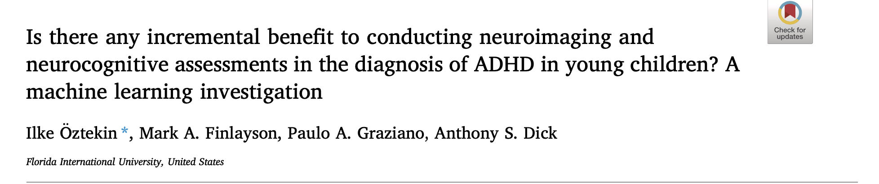
Öztekin ve ark.
4-7 yaşları arasındaki (ortalama yaş 5.5 yıl) 162 çocuktan oluşan bir örneklemde,
Yürütücü işlev ölçümlerinin prediktivitesi üç kategoride değerlendirildi:
Yİ’ in Ebeveyn/öğretmen derecelendirmeleri,
Yİ görevlerindeki davranışsal/bilişsel performans ve
Yİ'i destekleyen beyin bölgelerindeki kortikal kalınlığın nöral ölçümleri.

Slide 62
Veriler AHEAD (ADHD Heterogeneity of Executive Function and Emotion Regulation Across Development ) çalışmasından alınmış.
Parent/teacher ratings→Behavior Rating Inventory of Executive Function (BRIEF) metacognition index (MCI)
Behavioral/cognitive measures of EF→The Flanker Task, The Dimensional Change Card Sorting Task (DCCS), Head-Toes-Knees-Shoulders (HTKS) Task
Nörobiyolojik ölçümler→ MRG
Makine öğrenimi yöntemi olarak ; Support vector machine yöntemi kullanılmış.

Slide 63
Modeller
Demografik; yaş ve cinsiyet
Demografi modeli, çocuk yaşı ve cinsiyeti olmak üzere iki özellik içeriyordu. Beş çapraz doğrulama indeksi arasında, bu model .574 (p < .047) ortalama doğruluk sağladı ve çocuk cinsiyeti yaştan daha yüksek büyüklükte sınıflandırıcı katsayıları sağladı.
Ebeveyn/öğretmen derecelendirmesi; BRIEF ten elde edilen metakognisyon kompozit t skoru
Bu model, öğretmen derecelendirmelerinin ebeveyn derecelendirmelerine kıyasla daha yüksek sınıflandırıcı katsayıları vermesiyle, .926 (p < .001) ortalama doğruluk puanı elde etti.
Yürütücü işlevlerin davranışsal /bilişsel ölçümleri
Model, HTKS ve Flanker görevleri ile DCCS görevinden daha büyük büyüklükte sınıflandırıcı katsayıları veren .667 (p < .001) ortalama doğruluk puanı elde etti.
Destekleyen beyin bölgelerindeki kortikal kalınlığın nöral ölçümleri.
tanı kategorisini tahmin etmede sol hemisferin daha belirgin önemine işaret ediyor. doğruluk .612, p < .016

Slide 64
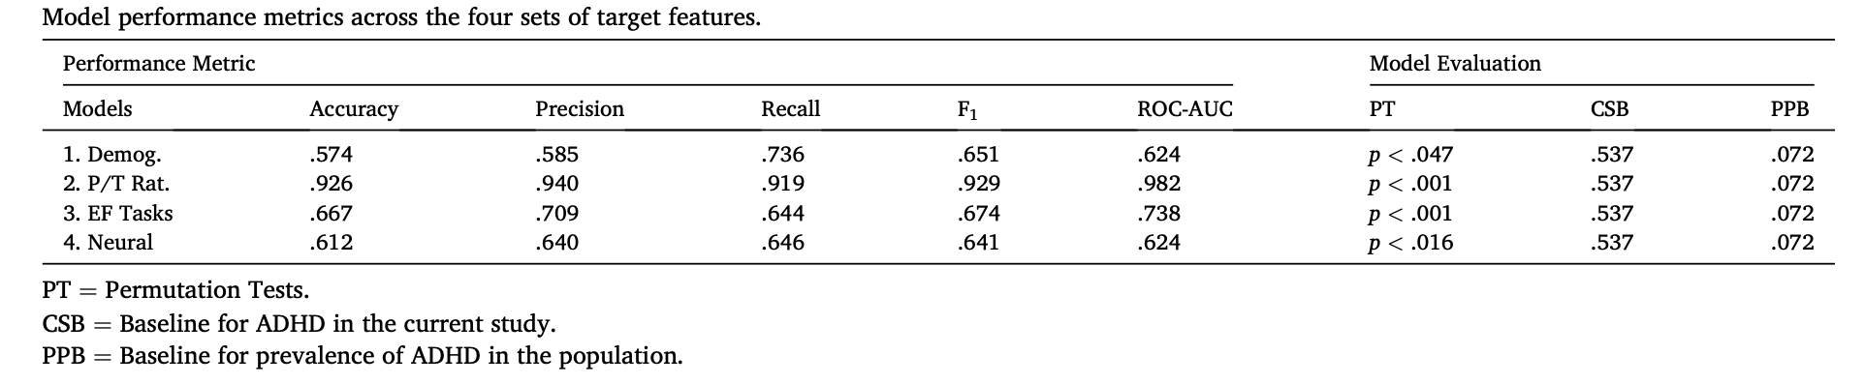
Dört model arasında BRIEF Üstbiliş derecelendirmelerinin en önemli özellik seti olduğu bulundu. Bu model .926 doğruluk elde etti.

Slide 65


